Slide 1




2007 - Год русского языка
2014- Итоговое сочинение
по литературе
2015 - Год литературы

Slide 2

«Как слово
наше отзовется…»
(Подготовка к сочинению-рассуждению)

Slide 3
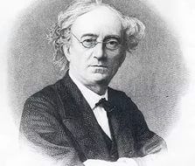
Нам не дано предугадать,
Как слово наше отзовется…
Ф.И.Тютчев
Согласны ли вы
с высказыванием поэта?

Slide 4
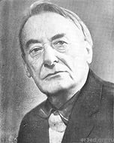
Вадим Шефнер
«Слова»
Словом можно убить, словом можно спасти,
Словом можно полки за собой повести.

Slide 5
Проблема развития и сохранения русского языка
1.Д.С.Лихачёв www.egeteka.ru Проблема культуры речи.
2. С.М.Казначеев www.saharina.ru Проблема состояния русского языка под влиянием современной жизни.
3. И.А.Ильин vopvet.ru Проблема значения родного языка.
4. И.Руденко капканы-егэ.рф. Проблема бережного отношения к языку.
5 . С. Виноградов samopodgotovka.com. Проблема сквернословия как культурной катастрофы.
6. Нора Галь www.saharina.ru Проблема сохранения чистоты нашей речи.
7. М.А.Кронгауз www.5splusom-school.ru Проблема изменения речи с течением времени
Каждый человек несет ответственность за то,
как он говорит и пишет на родном языке.
Призыв бережно относиться к родному языку.

Slide 6
Интернет-сайты в помощь
http://сезоны- года.рф/
http://uchimcauchitca.blogspot.ru/
http://4ege.ru/
http://neznaika.pro

Slide 7
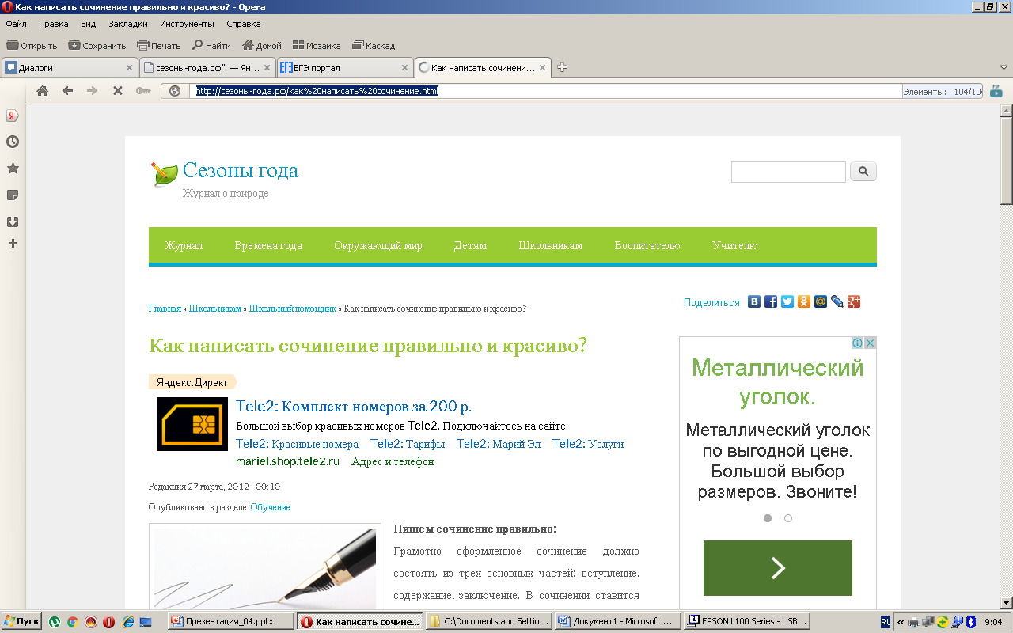
http://сезоны-года.рф/

Slide 8
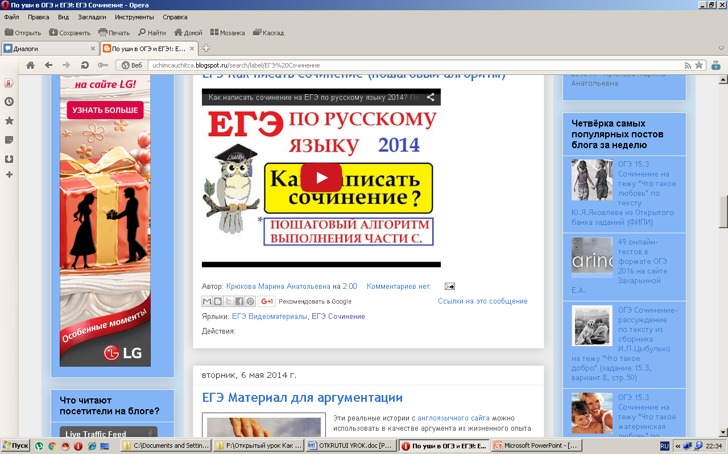
http://uchimcauchitca.blogspot.ru/

Slide 9
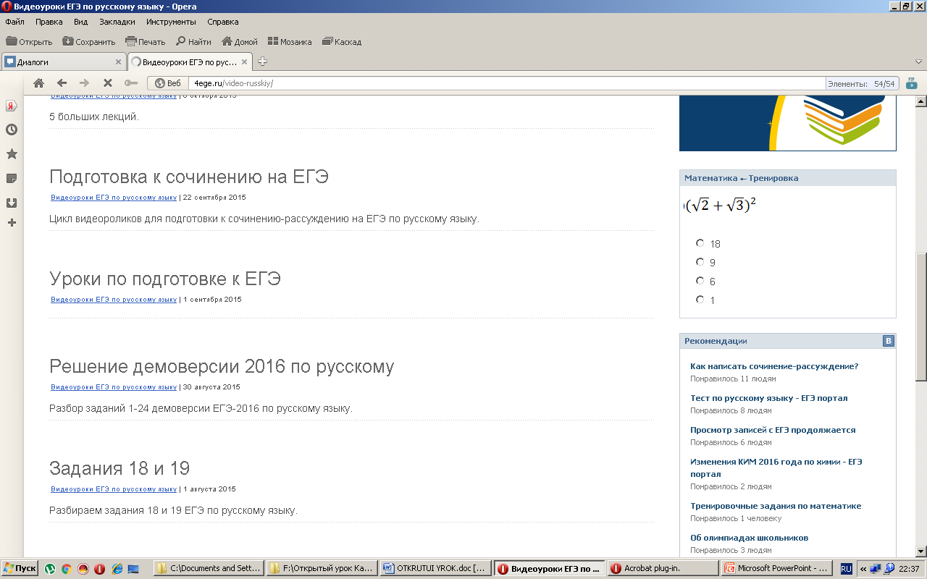
http://4ege.ru/

Slide 10
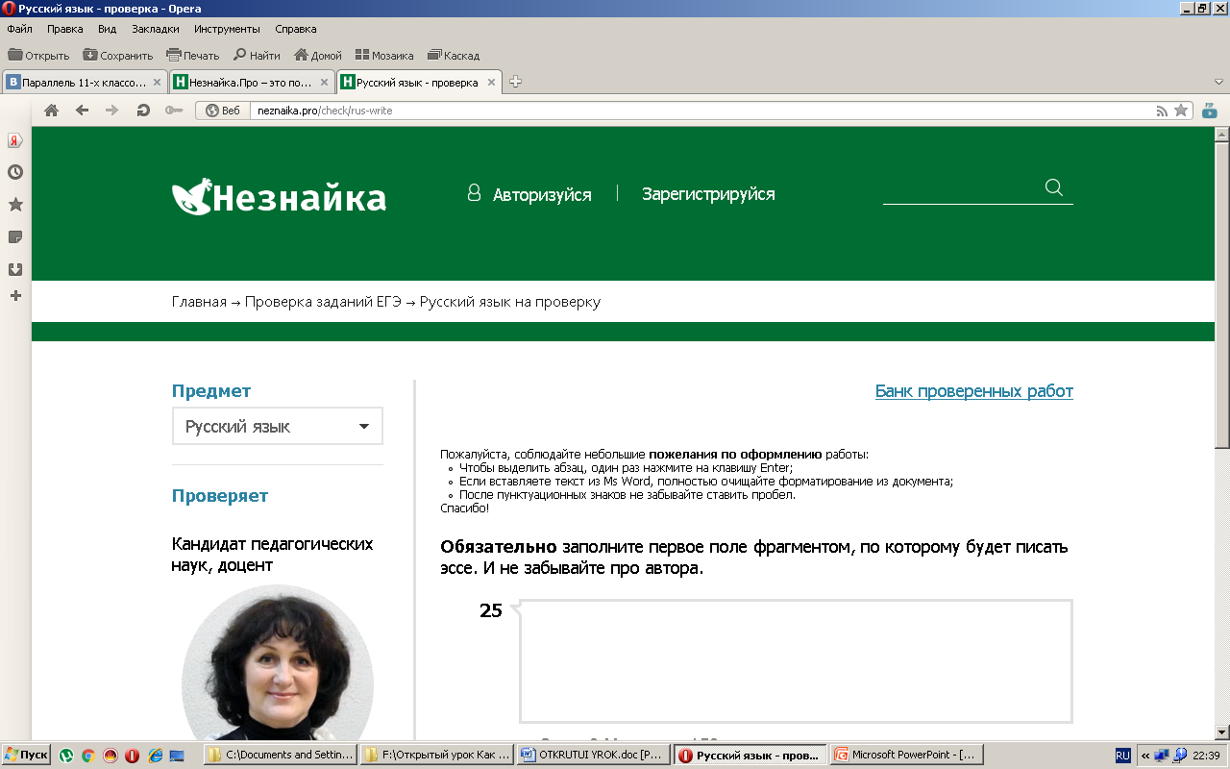
http://neznaika.pro

Slide 11
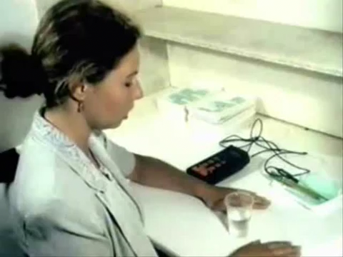
Проблема сквернословия как культурной катастрофы
О вреде сквернословия - Илья Рыбаков.
- материалы сайтов по данной проблеме,
- видеоролик «Влияние мата на воду».

Slide 12
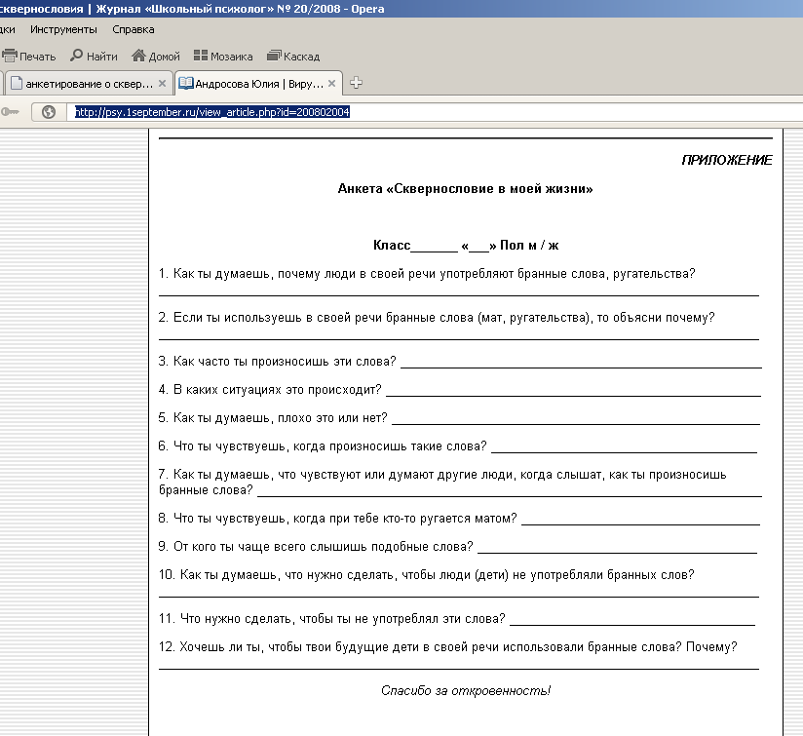
Проблема сквернословия как культурной катастрофы
Итоги анкетирования – Иван Михайлов

Slide 13
ИТОГИ АНКЕТИРОВАНИЯ
1.Люди употребляют в порыве гнева, таким образом выражают свои эмоции, либо имеют маленький словарный запас.
2.Есть такие, кто не использует бранные слова, а большинство выражают свои эмоции.
3.Большинство употребляющих бранные слова произносят их редко.
4.Употребление этих слов происходит в различных ситауциях. Например, во время спортивных игр или же при общении с друзьями.
5.К счастью, все ребята относятся негативно к сквернословию.
6.Многие ничего не чувствуют, когда употребляют их.

Slide 14
ИТОГИ АНКЕТИРОВАНИЯ
7.Люди думают о невоспитанности ребёнка.
8.Ничего не чувствуют.
9.Чаще всего слышны бранные слова от сверстников и взрослых людей.
10.Предлагают контролировать свою речь, наказывать штрафами сквернословов.
11.Нужно следить за своей речью, сдерживать свои эмоции.
12.Не хотят, чтобы дети использовали бранные слова, потому что это некультурно.

Slide 15
Вспомните
алгоритм написания
сочинения-рассуждения.
Взаимопроверка.

Slide 16
Алгоритм написания
сочинения-рассуждения
1. Вступление.
2. Проблема, над которой размышляет автор.
Комментарий (2 примера-иллюстрации).
3. Выявление позиции автора.
4. Собственное мнение (согласие или несогласие с позицией автора).
5. Первый аргумент.
6. Второй аргумент.
7. Вывод (заключение).

Slide 17
Работа с текстом С.Виноградова:
чтение текста,
- беседа по тексту:
- Какая проблема поднимается автором?
- В каком предложении содержится формулировка проблемы?
- Что делает автор, чтобы раскрыть проблему?

Slide 18
Работа с текстом С.Виноградова:
беседа по тексту:
- К какому выводу приходит С.Виноградов?
- Согласны ли вы с мнением автора? Поясните свой ответ.
- Кто из писателей писал о русском языке, понимал важность слова, переживал за судьбу языка?

Slide 19
Проблема сквернословия как культурной катастрофы
Литературные аргументы
1)Поэма Н.В.Гоголя «Мертвые души».
2) Стихотворение Ивана Бунина «Слово».
3)«Россияне убивают русский язык» - статья Марии Молиной
http://egepro100.blogspot.ru/2012/12/blog-post_434.html
5) Иван Сергеевич Тургенев «Русский язык».
http://petrova09.rusedu.net/post/451/22101
6) ttps://sites.google.com/site/literaklub/gotovimsa-k-ege/argumenty-k-socineniu
9) А. С. Грибоедов. «Горе от ума»; А. С. Пушкин. «Евгений Онегин»;
http://nsportal.ru/shkola/russkiy-yazyk/library/2013/01/20/problemy-i-argumenty-ege-po-russkomu-yazyku-chast-s
10)А.С.Пушкин «Евгений Онегин»
http://5litra.ru/ege-sochineniya/543-s-kakoy-celyu-pushkin-v-romane-evgeniy-onegin-izobrazhaet-osobennosti-literaturnoy-zhizni-nachala-xix-veka.html

Slide 20
Проблема сквернословия как культурной катастрофы
Работа по группам:
1) вступление,
2) 1-й пример-иллюстрация
3) 2-й пример-иллюстрация,
4) авторская позиция,
5) свое мнение,
6) 1-й аргумент,
7) 2-й аргумент,
8) заключение.

Slide 21
«Как слово
наше отзовется…»
Э.Асадов «О скверном и святом»,
И.С. Тургенева «Русский язык»

Slide 22
Как слово
наше отзовется?

